Slide 1
CODE CAMP I
July 22th , 2016

Slide 2
Ojetivos
Construir la inteligencia artificial necesaria para jugar y ganar al Truco
4 equipos liderados por:
Eleazar
Laureano
Nico
Rose

Slide 3
Como se arman los equipos
1 QA por equipo
No mas de dos desarrolladores de un mismo equipo de trabajo
Todos los equipos con un Team Leader
No pueden quedar en el mismo equipo:
Lauri – Cris - Pacho
Colo – Colino
Pablo – Seba
No mas de dos juntos que no sepan jugar al truco

Slide 4
Reglamento
A cada equipo se les entrega un pendrive con la solucion lista para implementar
Entregable: DLL
Scrum aplicado
Planning / Estimacion
Scrumboard completo
Casos de prueba documentados

Slide 5
Reglamento
Todos contra todos, 3 partidos.
Cada chico ganado es un punto
Resta un punto:
El peor scrumboard
Test cases incompletos / indocumentados / no ejecutados
Bugs crìticos
Equipo que mas puntos suma: Orden de compra x $1.000 c/u
2do lugar: $350 c/u
Empate en puntos se define con PRB

Slide 6
Que truco jugamos?
Solo se puede cantar ANTES de jugar la carta
Partidos a 30
No hay flor ni maldon
Se le puede cantar al 4
El tanto se revira una sola vez (ej. no hay envido-envido-real envido)

Slide 7
Horarios
9.00 – 10.00am: Intro y armado de equipos.
10.00 – 10.30am: Armar scrumboard. Asignar tareas.
1pm: Entrega 1er Ronda
1pm – 1.30pm: Almuerzo & 1er ronda de partidos
3.00 – 3.30 pm: 2da ronda
5.00 – 5.30 pm: 3er Ronda
6.00pm: Entrega de premios

Slide 8
DEMO

Slide 9
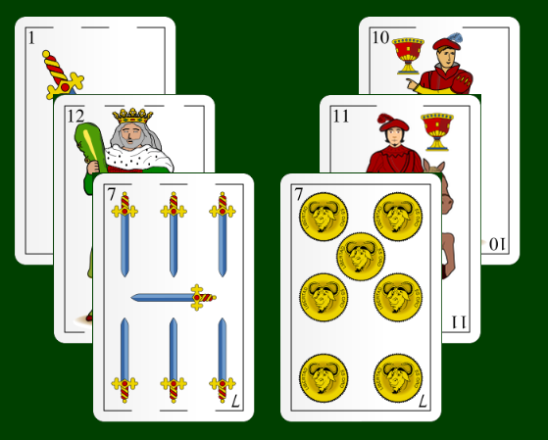
Debug Mode
Formato para cada carta
Nros: 1,2,3,4,5,6,7,S,C,R
Palos: E, B, O, C
Ej.: 1ERB7ESCCC7O

Slide 10
CLASES Y METODOS

Slide 11
Como se juega
Hay que sobrescribir los siguientes metodos de la clase jugador
Logitem Jugar(param)
Accion CantarEnvido(param, int)
Accion ContestarEnvido(param, int)
Accion CantarTruco(param)
Accion ContestarTruco(param)

Slide 12
La lògica
Average o amplitud
Mi rival canto 20, quiero retruco!
Mi rival tiene 29 puntos. Quiero todo.
Canto 28 y tiro el ancho de Oro
Miente mi rival?
Pongo parda?
Soy pie o mano para el tanto?
Tengo el ancho de espada
Jugò un 2 abajo de un 3
Llevo 29 puntos, no canto nada
Voy a la pesca?

Slide 13
Ejemplo
// si soy pie, canto el tanto una de cada dos veces
if (param.quePuedoCantar.Exists(x => x == Accion.envido) &&
param.juego.quienEsMano == Quienesmano.Rival &&
new Random().Next(1, 3) == 1)
{
accion = Accion.envido;
}

Slide 14
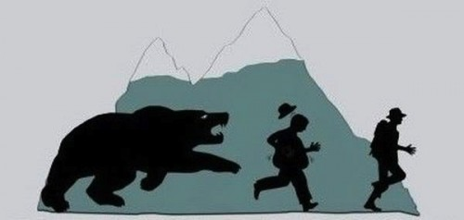
You don’t need to outrun the bear, you need to outrun the other guy.

